Slide 1
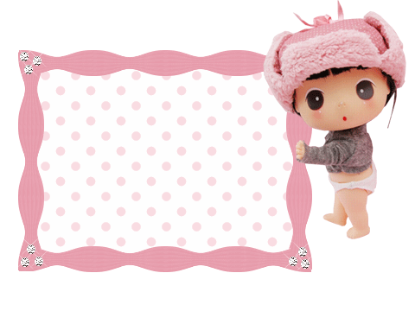


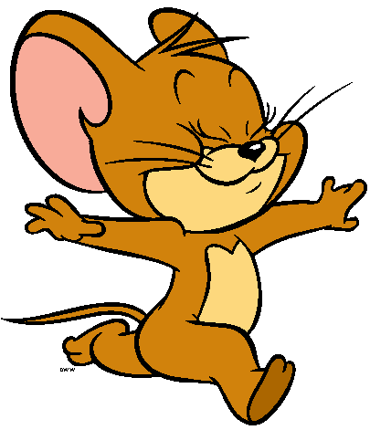




Kính chào quý thầy cô về dự giờ
Chu Thị Soa – Đà nẵng

Slide 2
Khởi động

Slide 3

MÔN : TOÁN
LUYỆN TẬP

Slide 4
Tính nhẩm:
11- 2 = 11- 4 = 11- 6 = 11- 8 =
11- 3 = 11- 5= 11- 7 = 11- 9 =
9
7
5
3
8
6
4
2

Slide 5
Đặt tính rồi tính
BÀI 2
a
41 – 25 =
51 – 35 =

Slide 6
BÀI 2
a
a
41
51
-
-
25
35
16
16

Slide 7
BÀI 2
Đặt tính rồi tính
b
71 – 9 =
38 + 47=

Slide 8
BÀI 2
b
b
71
38
-
+
9
47
62
85

Slide 9

Bài 3:Tìm x

Slide 12
Bài 4: Một cửa hàng có 51kg táo, đã bán 26kg táo. Hỏi cửa hàng còn lại bao nhiêu ki-lô-gam táo?
Tóm tắt:
Có : 51kg táo
Đã bán : 26 kg táo
Còn lại : …kg táo ?

Slide 13
Bài 4: Một cửa hàng có 51kg táo, đã bán 26kg táo. Hỏi cửa hàng còn lại bao nhiêu ki-lô-gam táo?
Bài giải:
Số ki- lô- gam táo còn lại là:
51- 26 = 25 (kg)
Đáp số: 25 ki-lô-gam táo

Slide 14

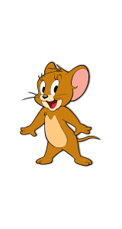

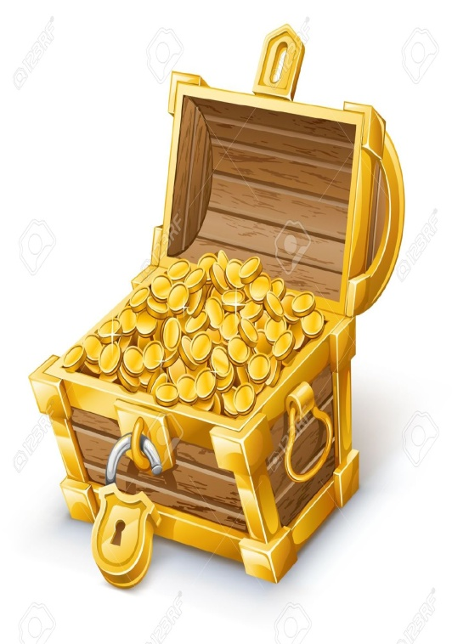
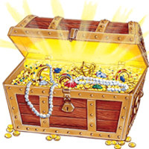
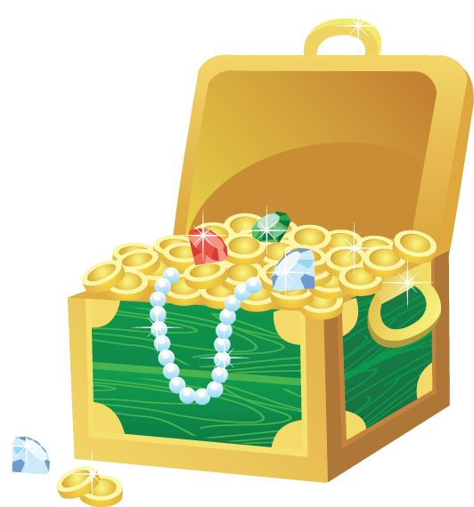
Trò chơi đi tìm kho
báu cùng Jerry.

Slide 15
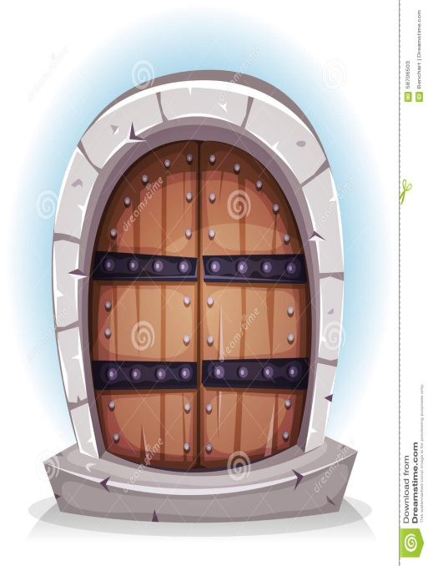
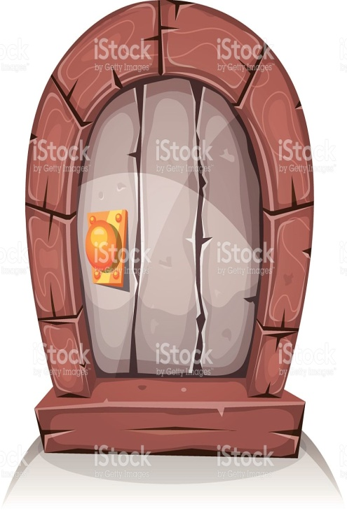
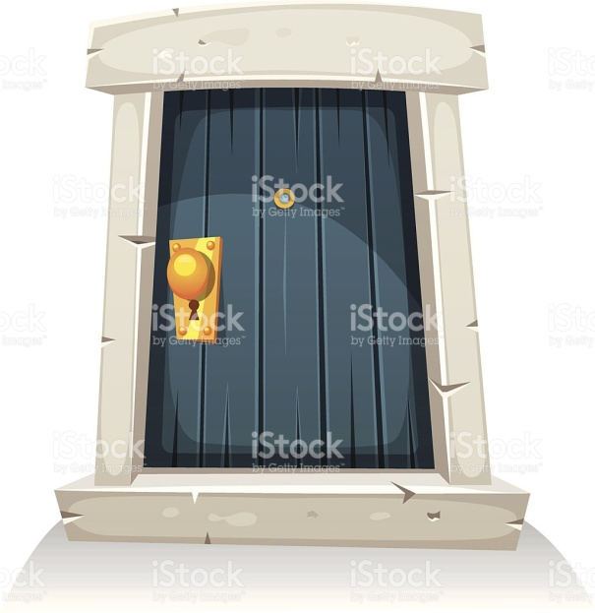
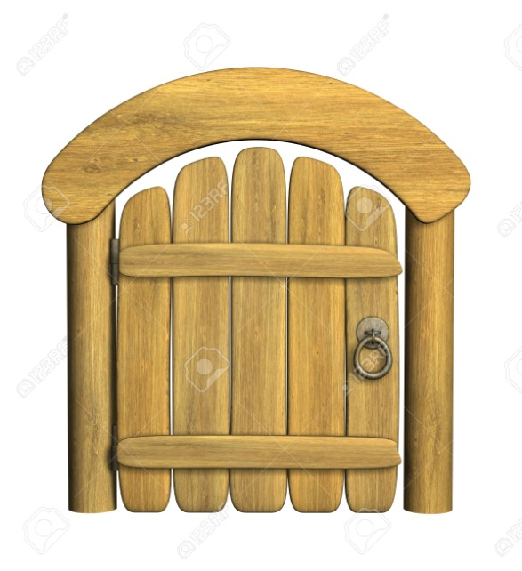

CỬA 2
CỬA 1
CỬA 3
KHO BÁU
CỬA 4

Slide 16

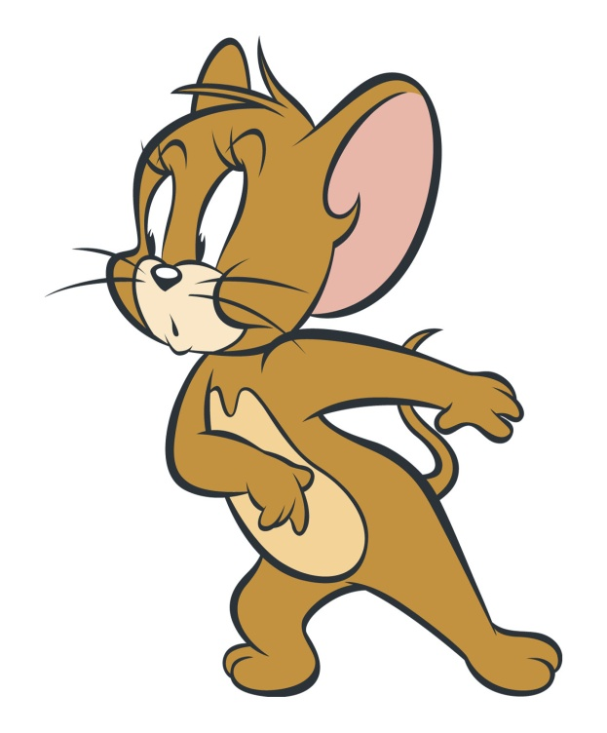
9 ... 6 = 15
+
–
?

Slide 17
CỬA 2
CỬA 1
CỬA 3
KHO BÁU
CỬA 4

Slide 18


16....10 = 6
+
–

Slide 19
CỬA 2
CỬA 1
CỬA 3
KHO BÁU
CỬA 4

Slide 20

11 ... 8 = 3
+
–
?

Slide 21
CỬA 2
CỬA 1
CỬA 3
KHO BÁU
CỬA 4

Slide 22

8 ... 6 = 14
+
–

Slide 23
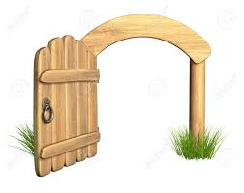

CỬA 2
CỬA 1
CỬA 3
KHO BÁU
CỬA 4

Slide 24

CHÚC HỘI THI THÀNH CÔNG TỐT ĐẸP
Chúc quý thầy cô sức khỏe

